Slide 1




Bomberman OOP
Đại học Công Nghệ - Đại học quốc gia Hà Nội
Nhóm
Nguyễn Mạnh Hùng
Hoàng Nhật Minh

Slide 2
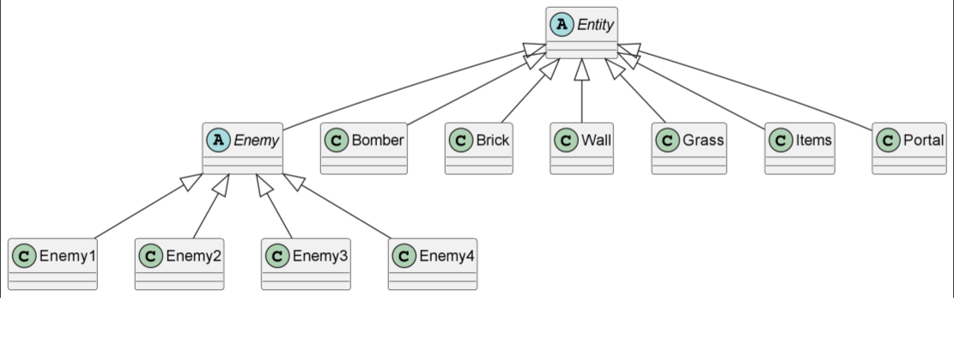
Cây thừa kế của các đối tượng

Slide 3
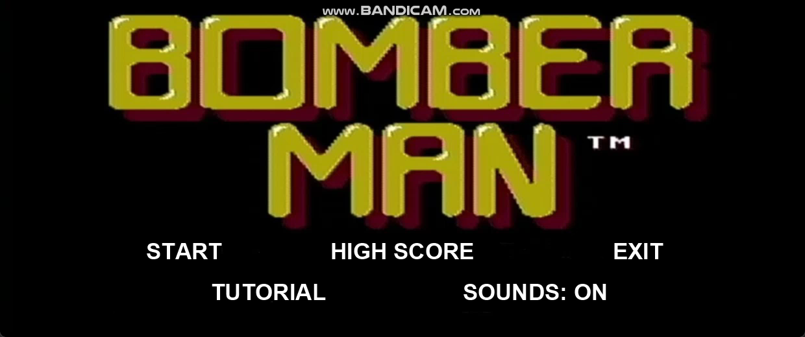
Cơ bản về gameplay
Phần menu: Có các phím Start để bắt đầu game, Tutorial để xem hướng dẫn điều khiển, High Score để xem 5 kỉ lục điểm cao nhất, Sound để bật/tắt âm thanh, Exit để thoát game
Khi đang chơi có thể dùng phím P để tạm dừng
Tiêu diệt hết địch và tìm thấy Portal để sang màn tiếp
Nếu bị va chạm với đối tượng Flame và Enemy sẽ mất 1 mạng và phải chơi lại màn hiện tại
Trò chơi kết thúc khi hết mạng hoặc đi qua Portal ở màn cuối

Slide 4
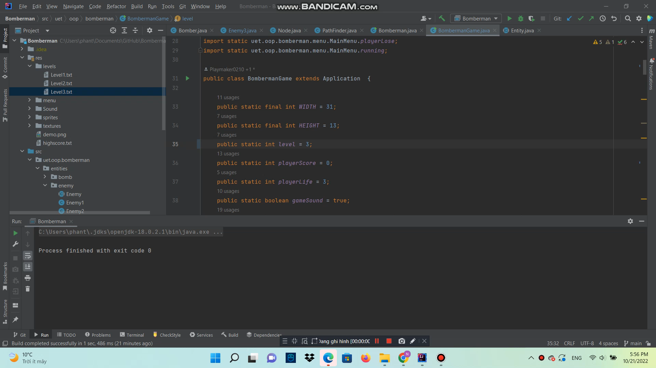
Enemy có thể đuổi theo Bomber bằng thuật toán tìm kiếm trên đồ thị
Sử dụng thuật toán DFS có thêm ràng buộc về khoảng cách để tìm được đường đi tối ưu
Giải thích cơ bản về cách áp dụng thuật toán cho Enemy3:
Khi tọa độ của Bomber so với các đối tượng Enemy3, chúng ta bắt đầu thực hiện tìm kiếm với điểm bắt đầu là vị trí của Enemy3 và đích là vị trí của Player
Sau khi có được danh sách đường đi thì tiến hành di chuyển Enemy3 theo danh sách
Nếu 1 nút trên đường đi đột nhiên không thể đi được(Do Bomber đặt bomb lên), tiến hành tìm đường đi mới
Nếu đến được đích mà Bomber vẫn còn sống, ta tiến hành tìm kiếm đường đi tối ưu từ vị trí hiện tại của Enemy3 đến vị trí hiện tại của Bomber

Slide 5
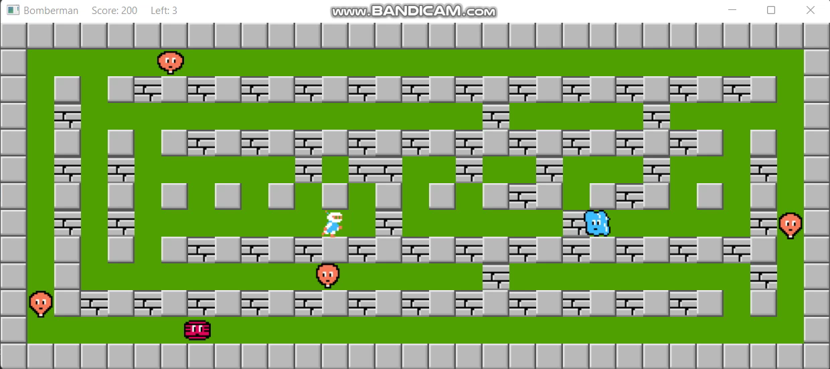
Enemy4 có thể đi xuyên qua chướng ngại vật và đuổi theo Bomber
Do Enemy4 có thể đi xuyên qua chướng ngại vật nên nó có thể đi đến mọi nơi trên bản đồ. Do đó chỉ cần sử dụng các phép so sánh tọa độ của Enemy4 với tọa độ của Player, từ đó xác định được hướng di chuyển của Enemy4

Slide 6
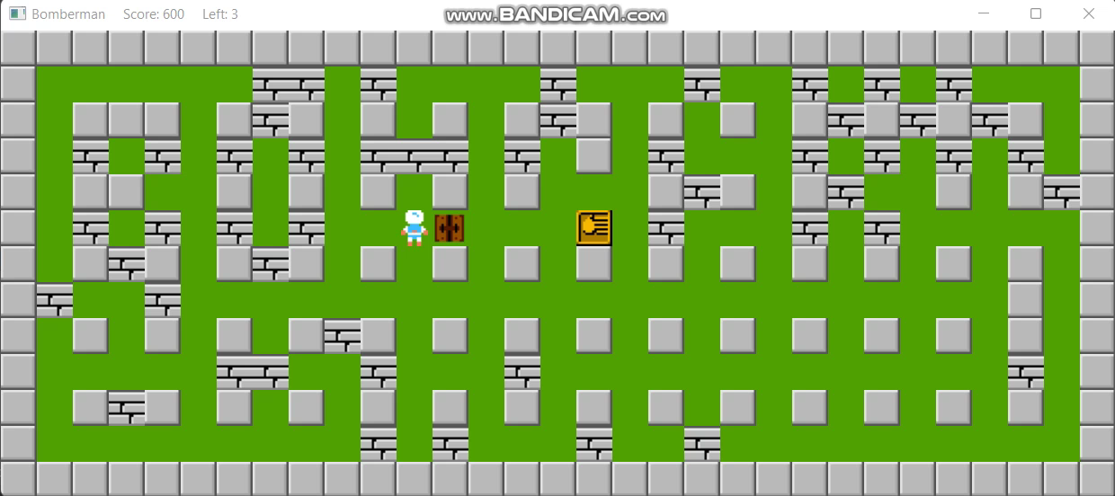
Hiển thị khi chiến thắng và cập nhật lại High Score

